Slide 1
«Тепловые машины»
Приложение :
Иллюстративный материал к методической разработке урока в 10 классе
Автор: Баронкина Татьяна Ивановна,
учитель физики ГБОУ «ЦСиО «МЭШ»
Москомспорта города Москвы

Slide 2
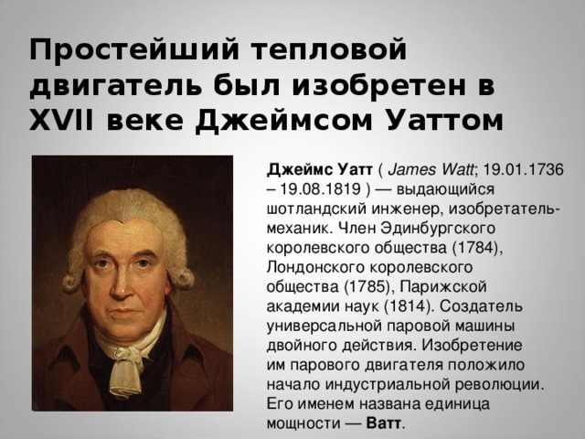

Slide 3
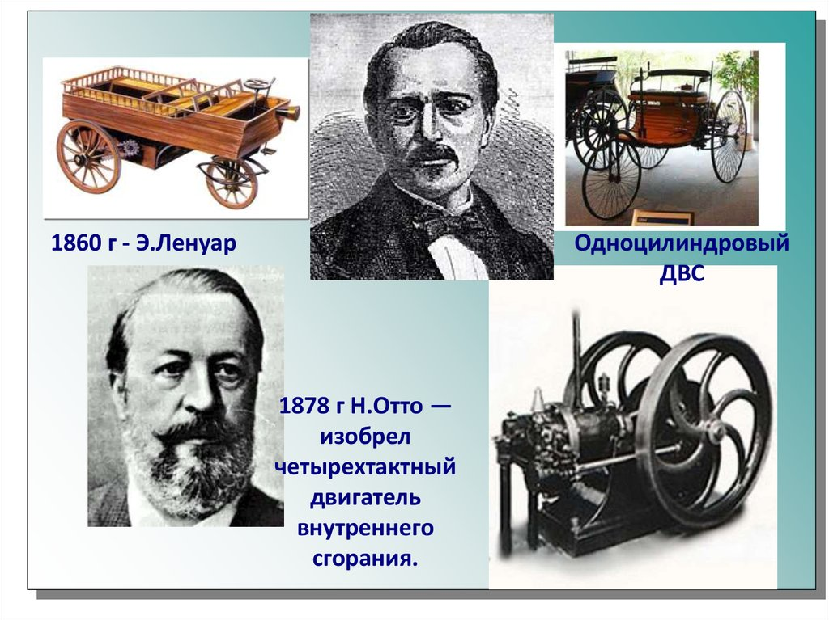

Slide 4
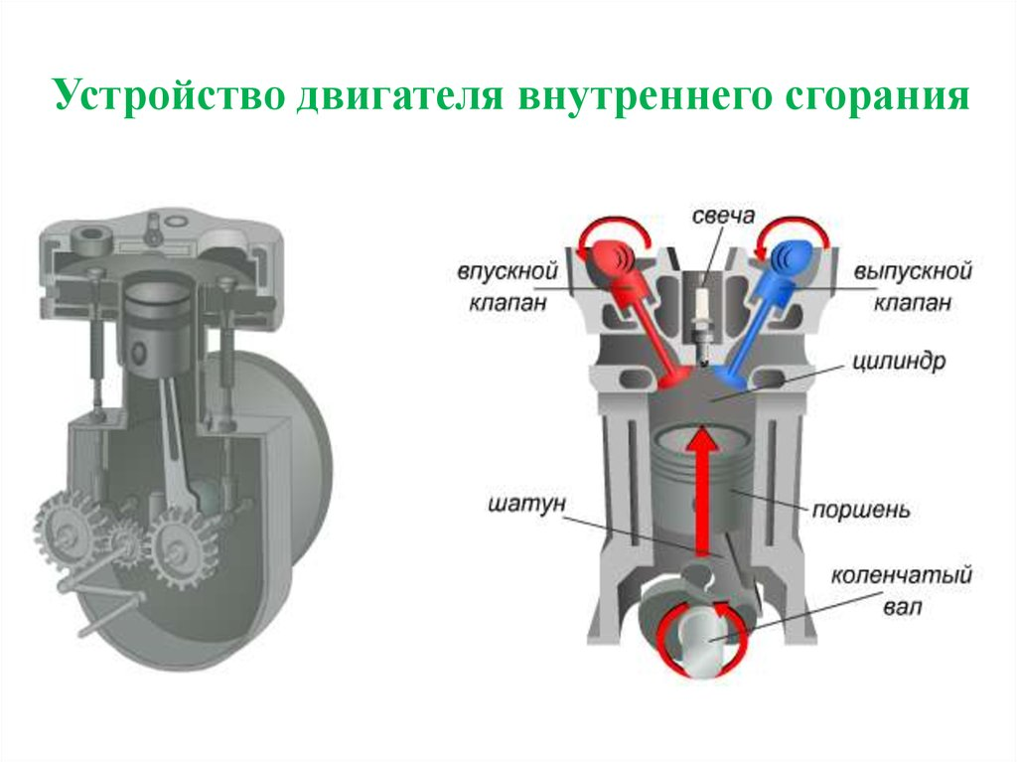

Slide 5
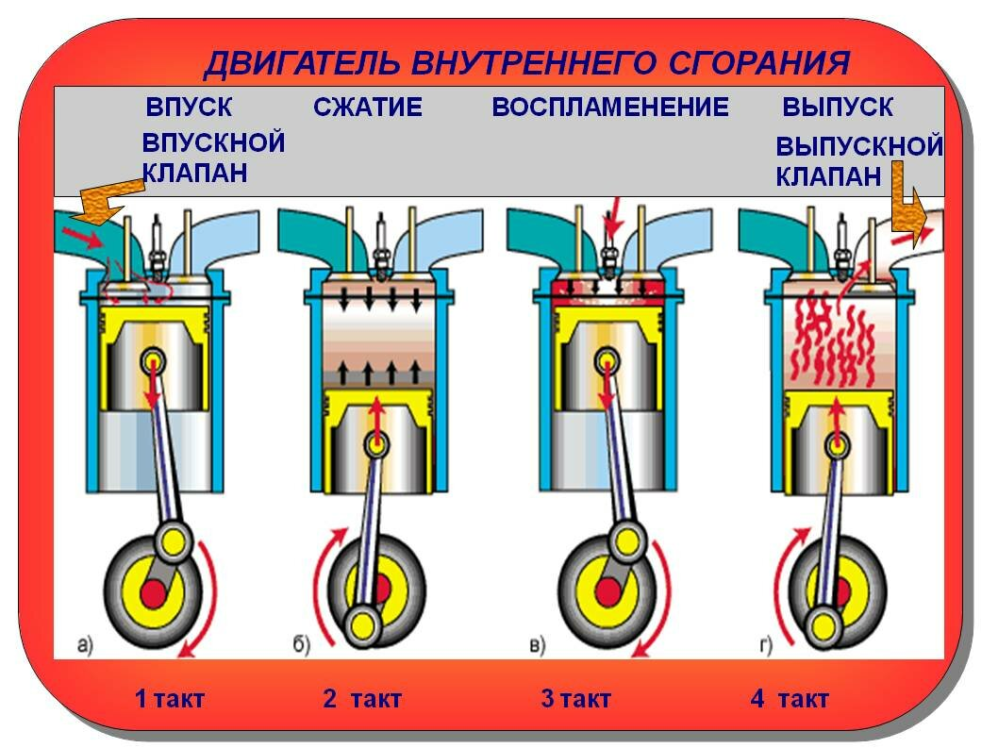

Slide 6
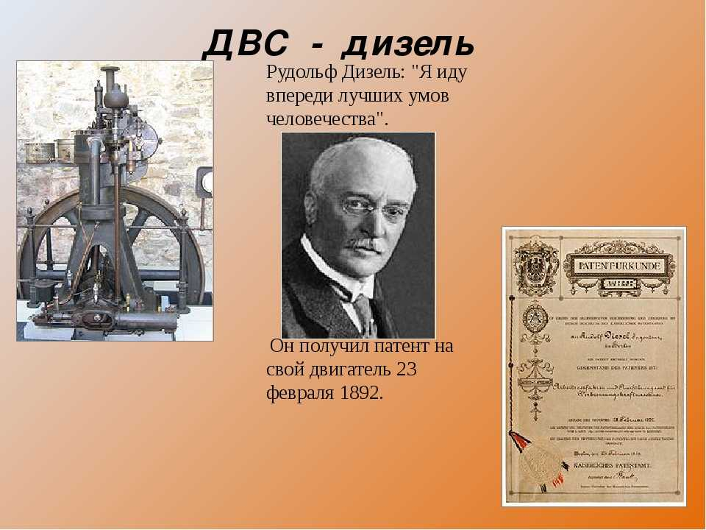

Slide 7
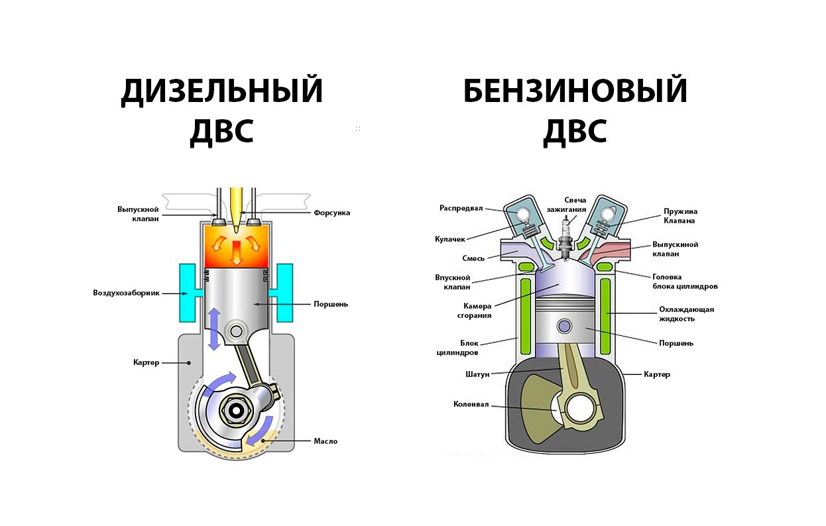

Slide 8
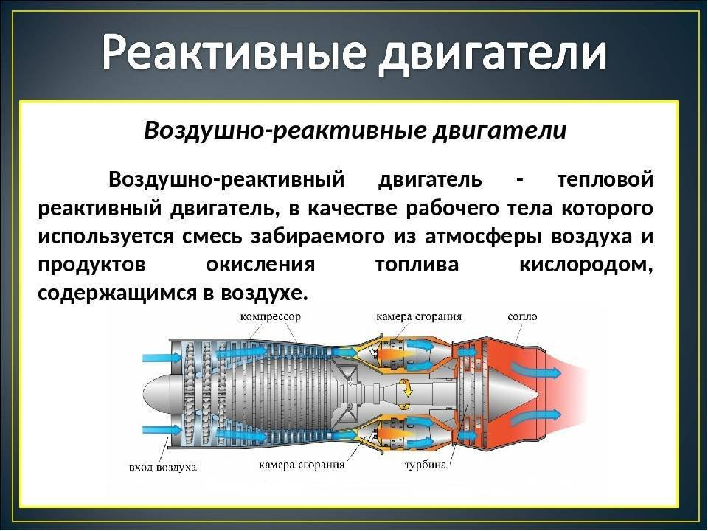

Slide 9
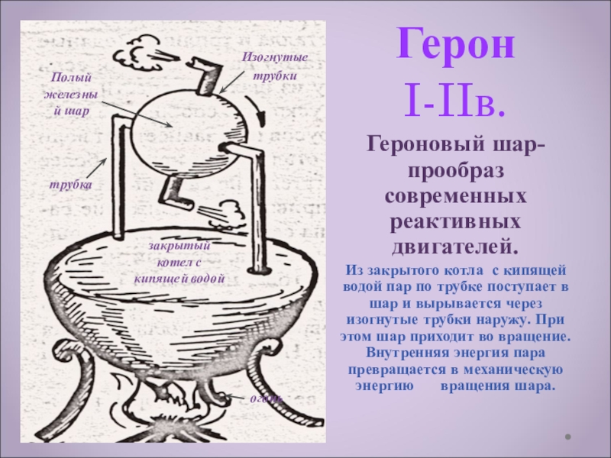

Slide 10
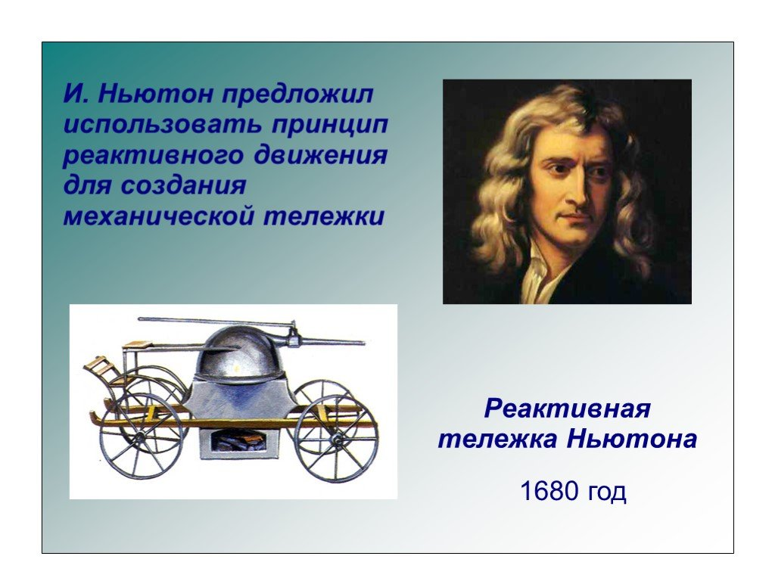

Slide 11
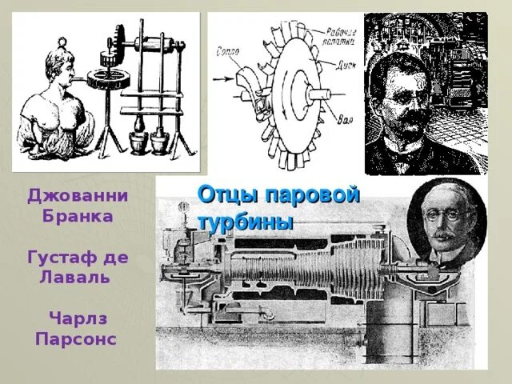

Slide 12
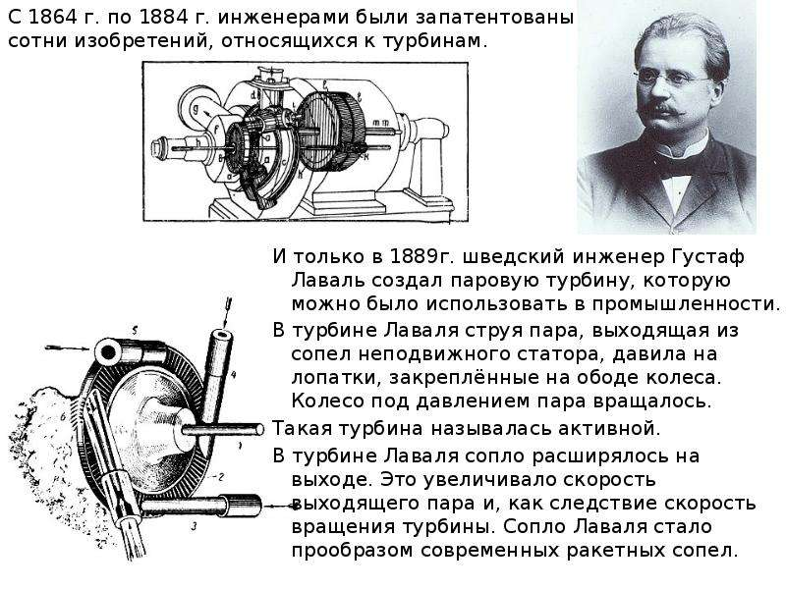

Slide 13
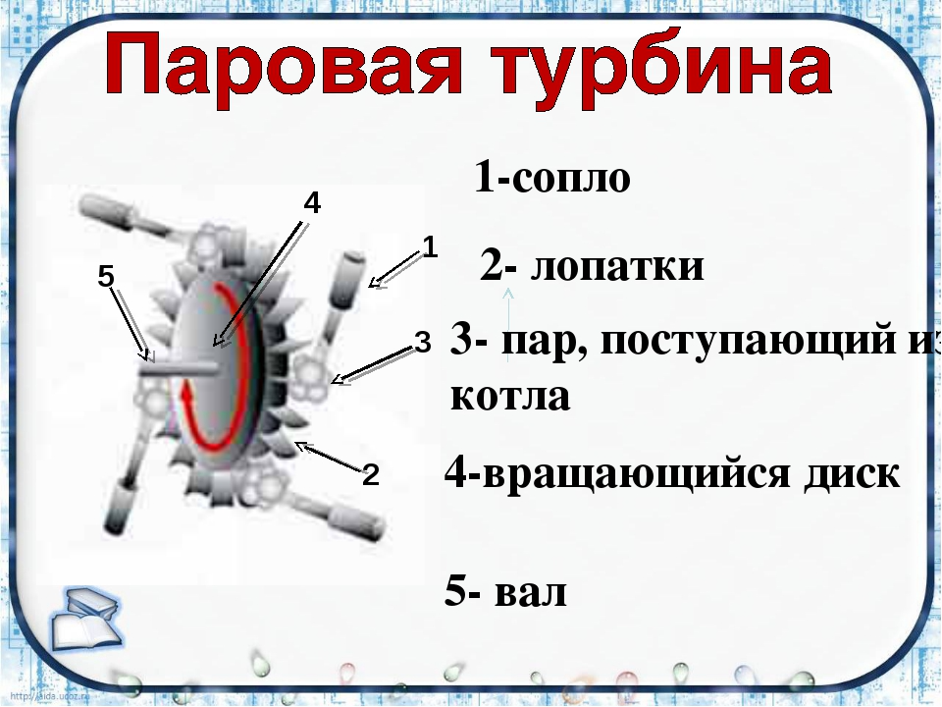

Slide 14
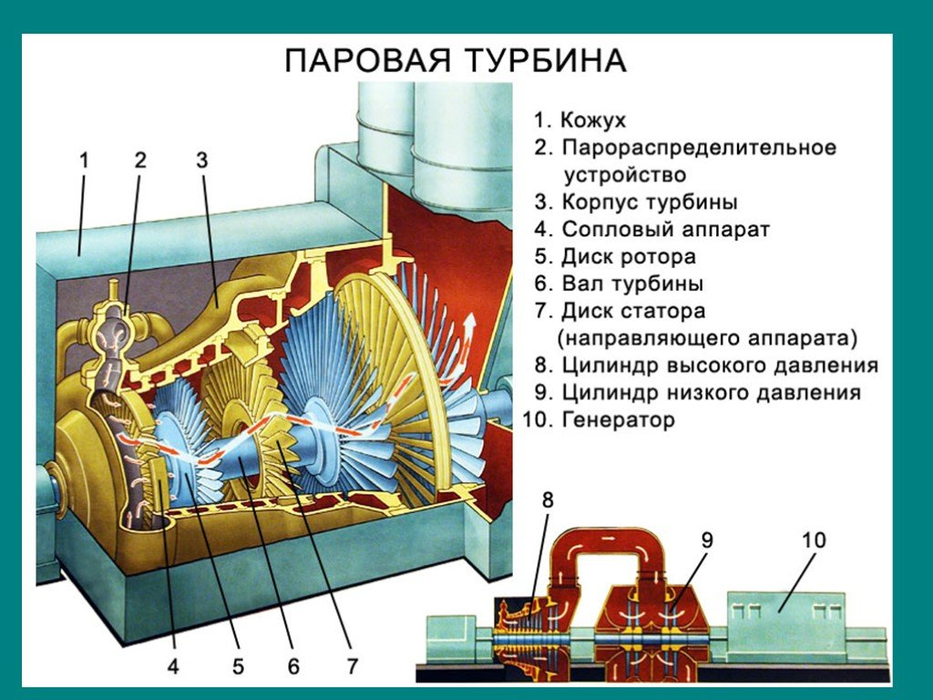

Slide 15
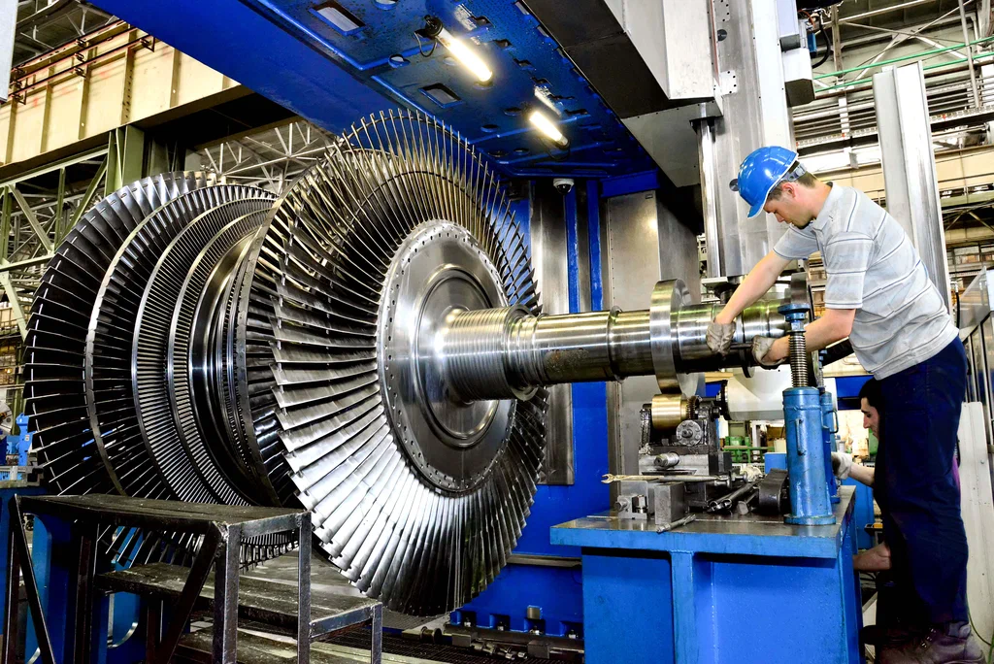

Slide 16
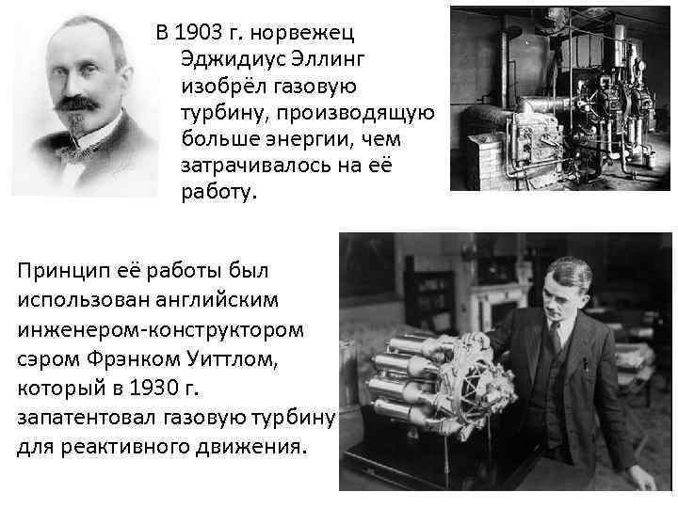

Slide 17
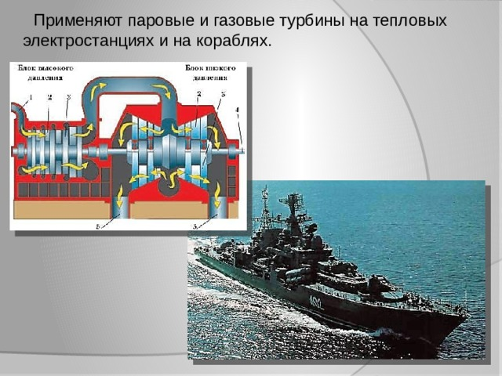

Slide 18
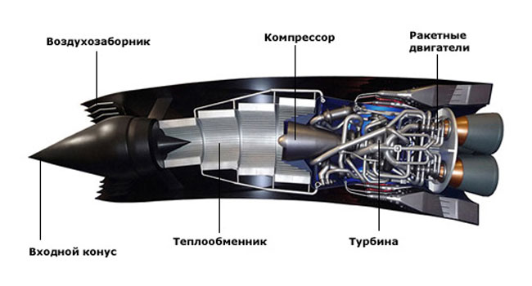

Slide 19


Slide 20
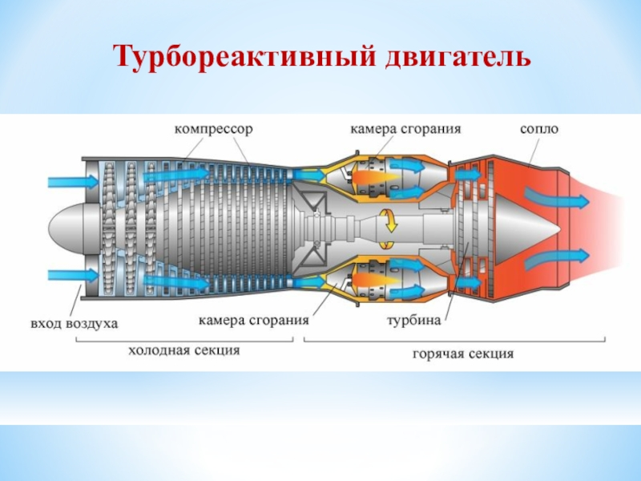

Slide 21
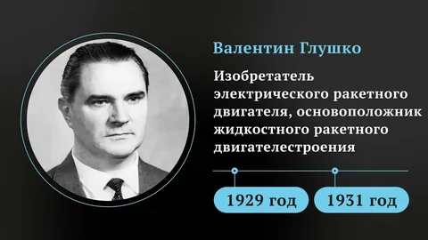

Slide 22
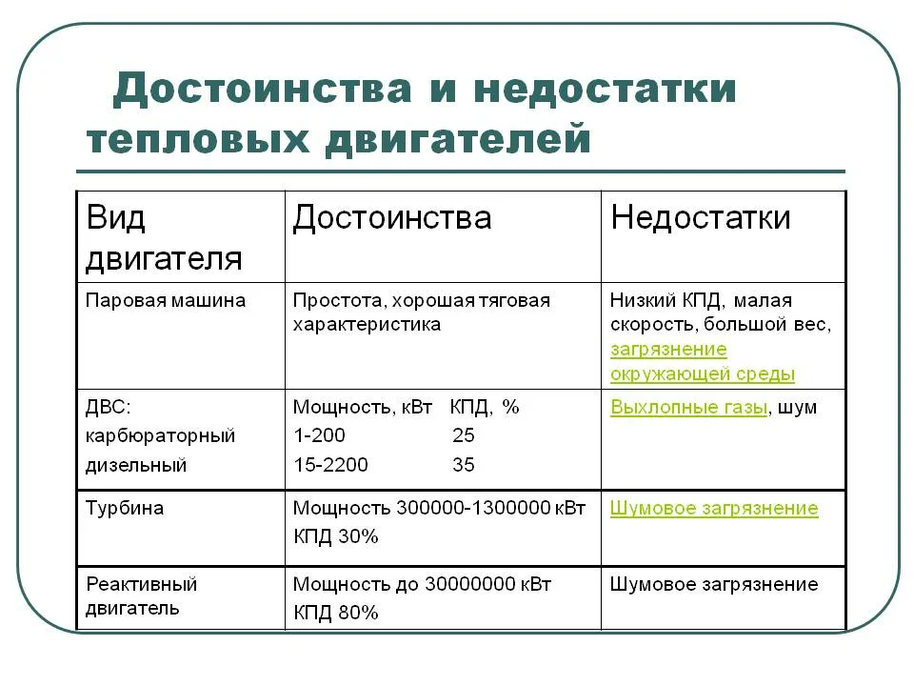

Slide 23
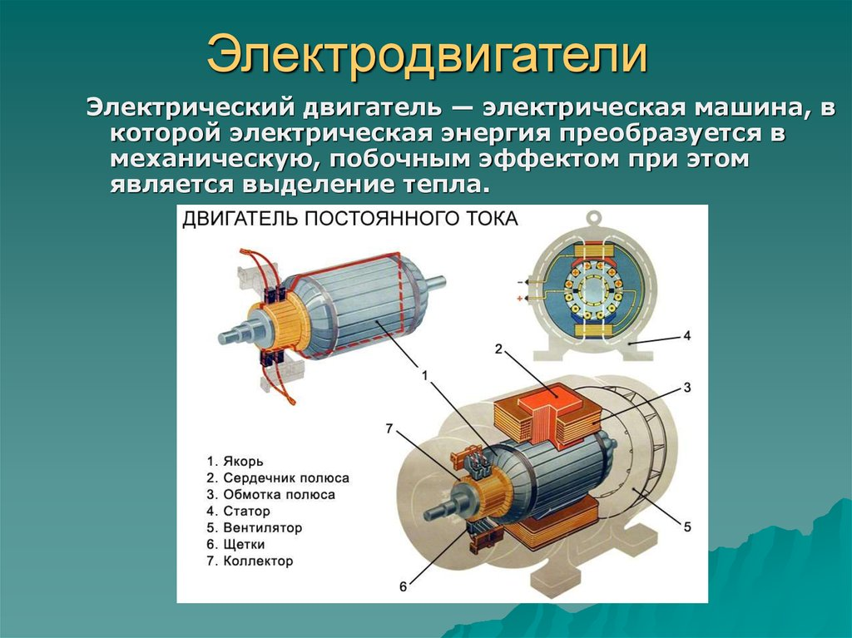

Slide 24
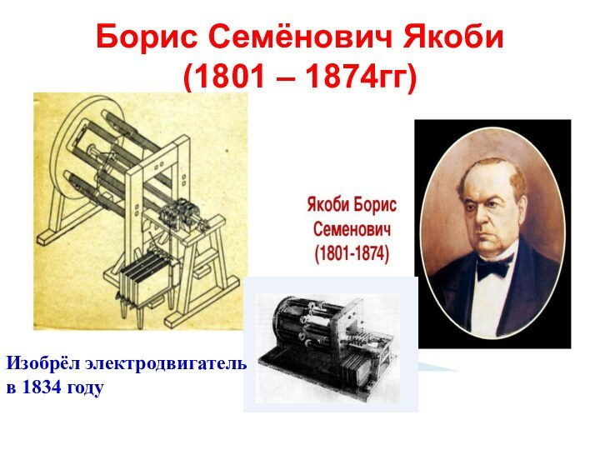

Slide 25
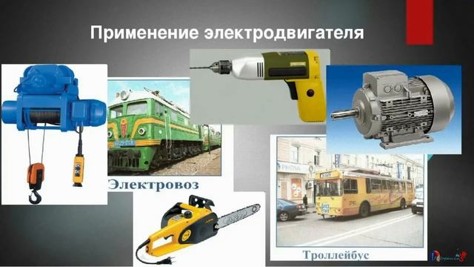

Slide 26
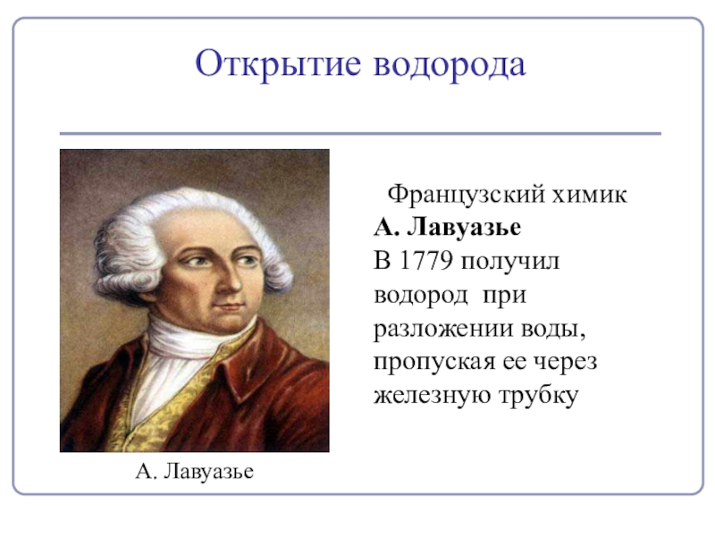

Slide 27
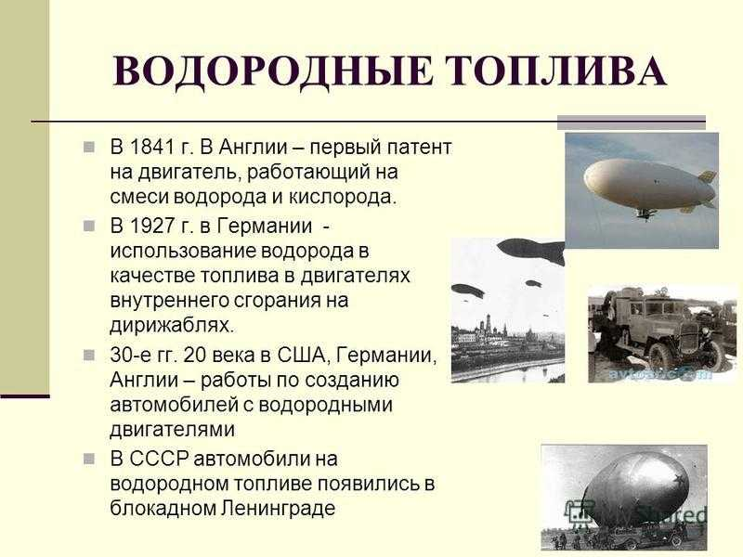

Slide 28
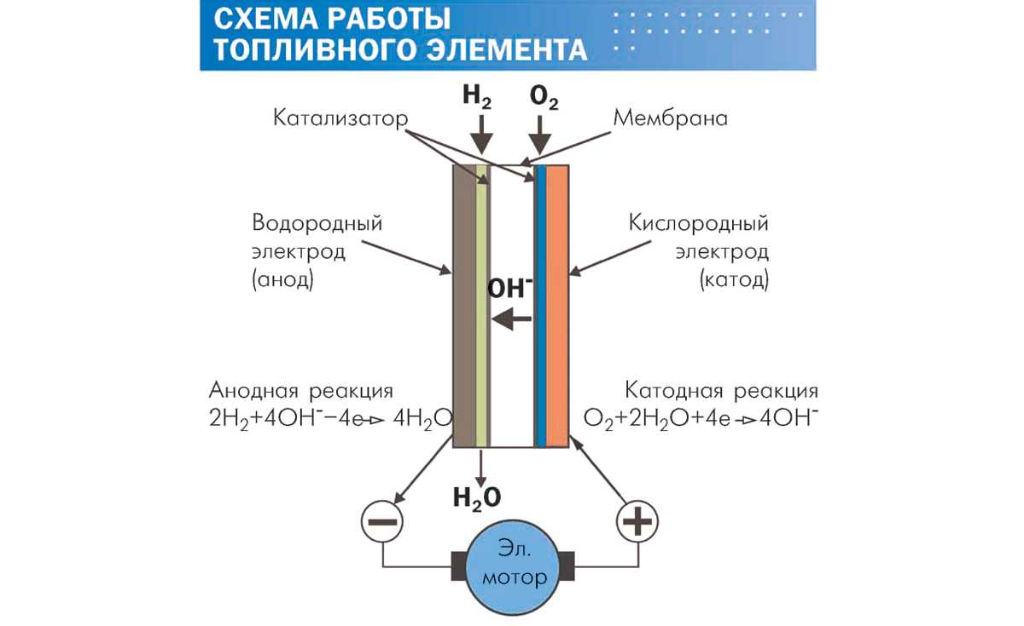

Slide 29
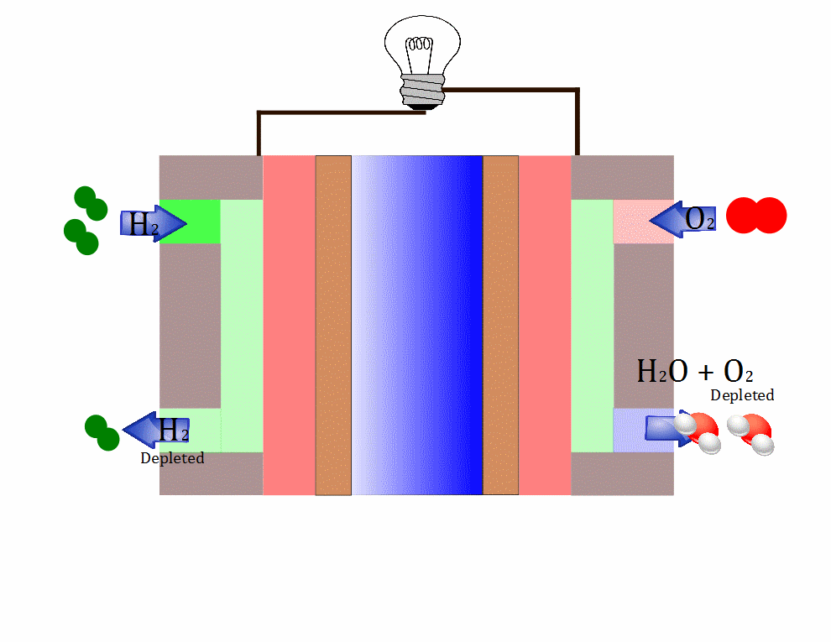

Slide 30
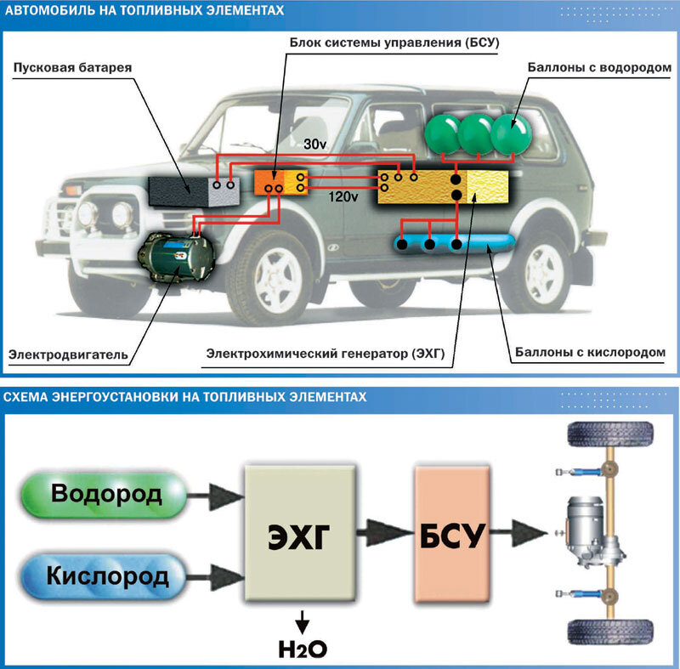

Slide 31
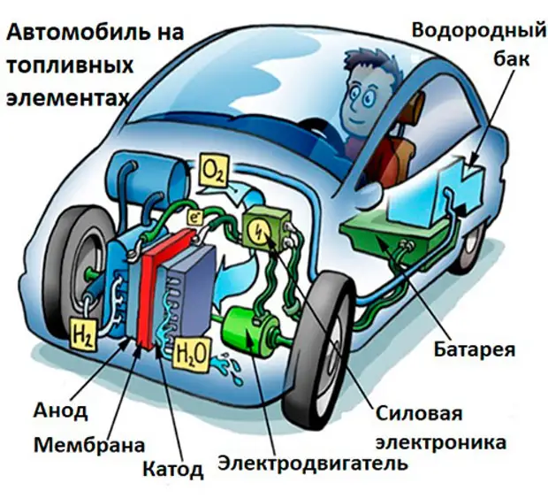

Slide 32
Интернет-ресурсы:
https://ya.ru/images/search?from=tabbar&text=двс%20это
https://ya.ru/images/search?from=tabbar&text=паровая%20турбина
https://ya.ru/images/search?from=tabbar&text=электродвигатель%20это
https://ya.ru/images/search?from=tabbar&text=электродвигатель%20якоби%201834
https://ya.ru/images/search?from=tabbar&text=реактивный%20двигатель
https://ya.ru/images/search?from=tabbar&text=кто%20изобрел%20реактивный%20двигатель
https://ya.ru/images/search?from=tabbar&text=реактивный%20двигатель
https://ya.ru/images/search?from=tabbar&text=кто%20изобрел%20реактивный%20двигатель

